Slide 1
100pcs 6050SiPM 相关性分析

Slide 2
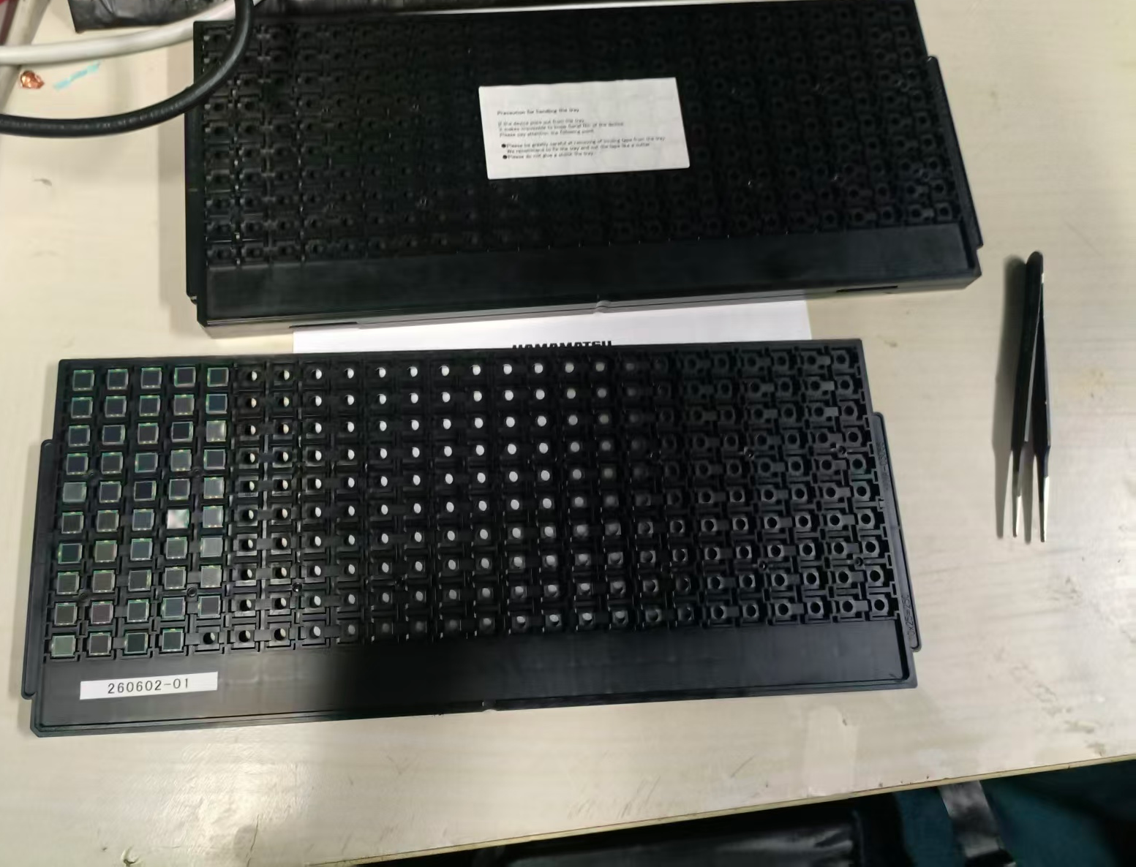
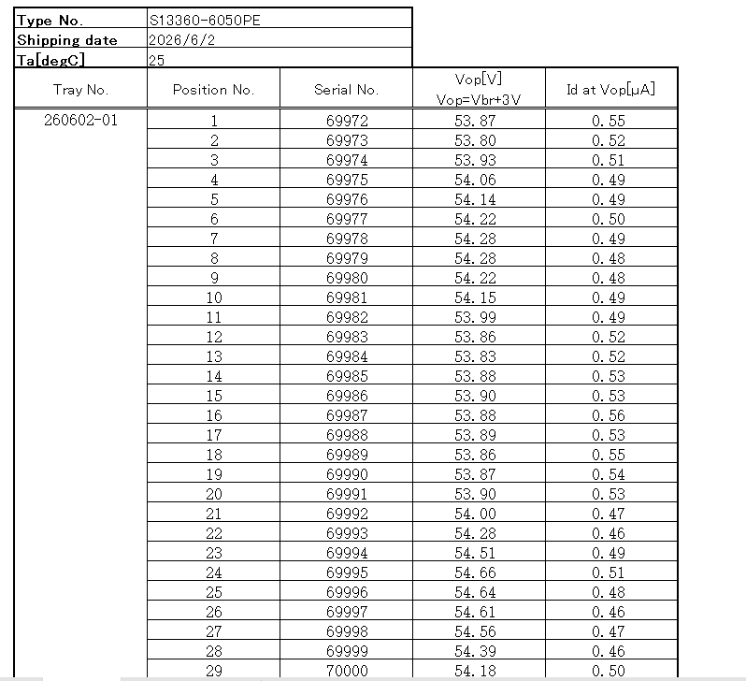

Slide 3
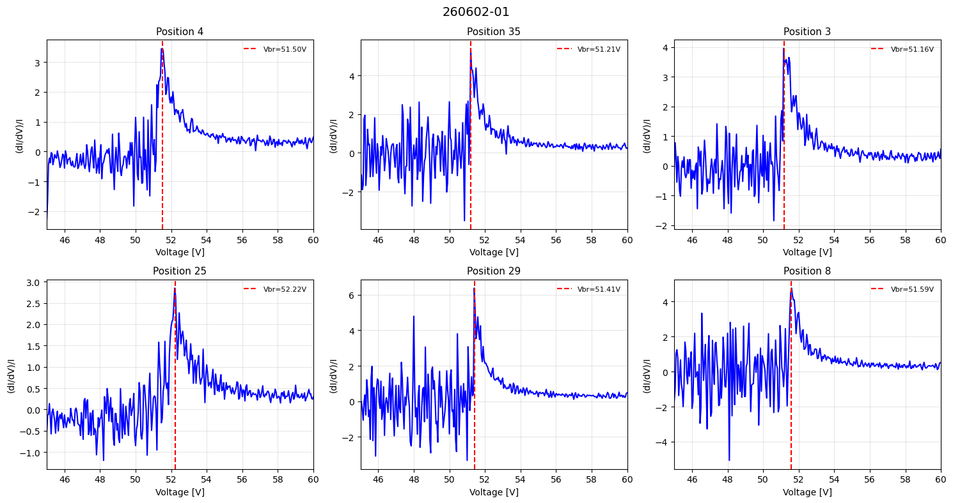
击穿电压相关性

Slide 4
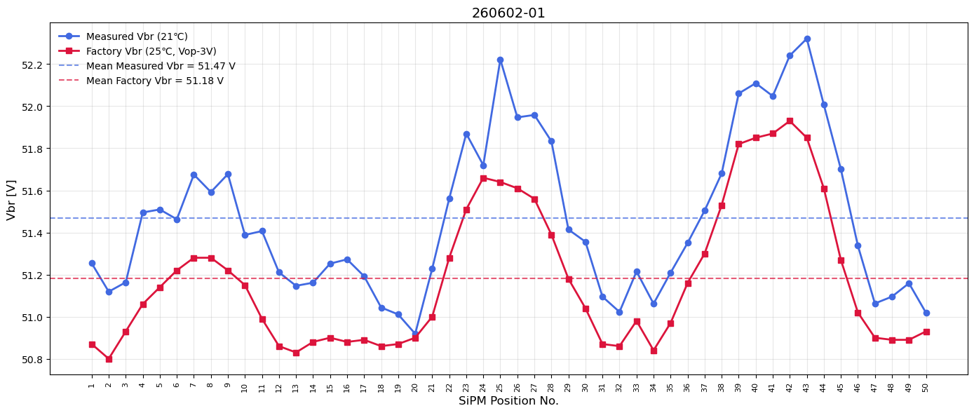
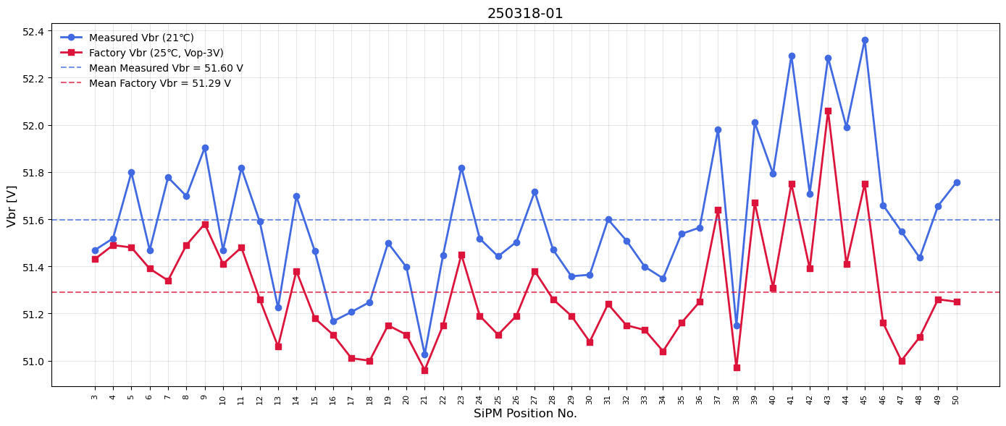
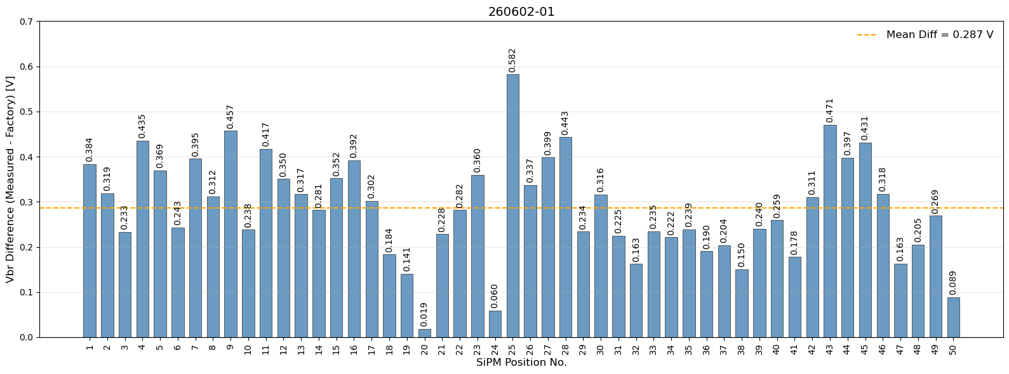
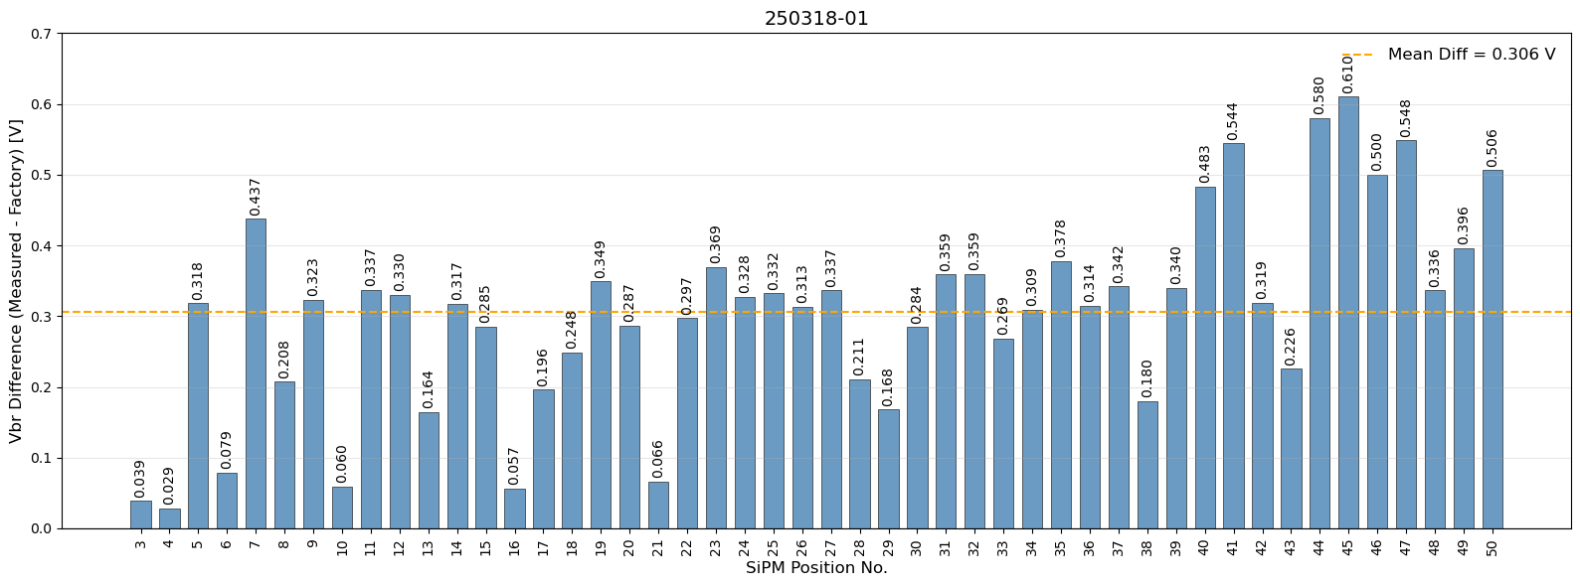
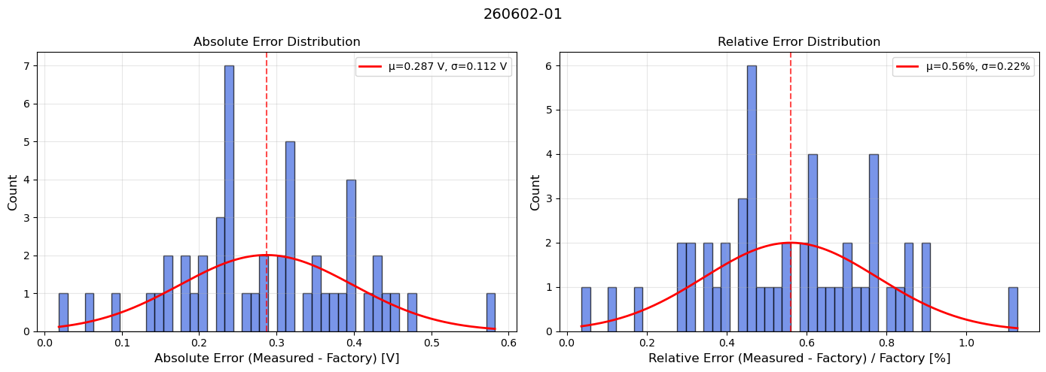
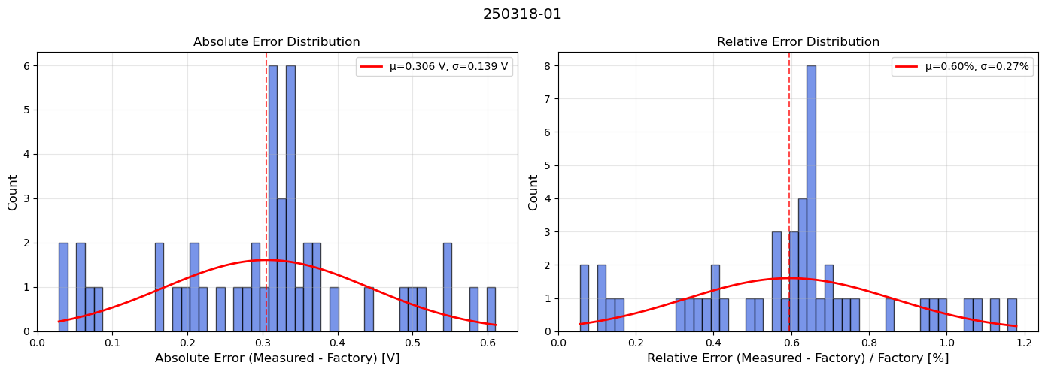

Slide 5
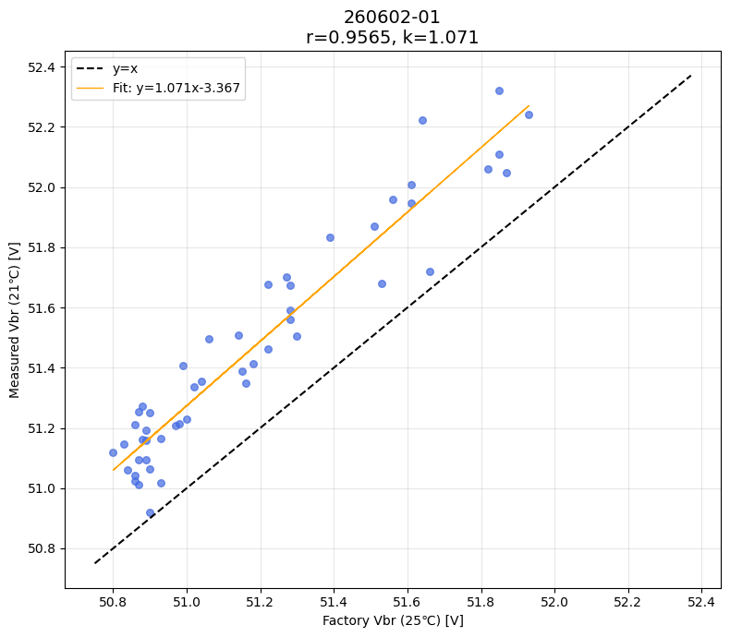
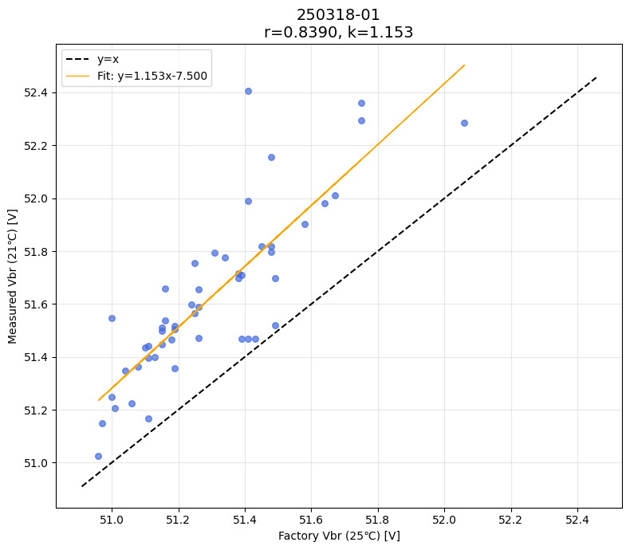
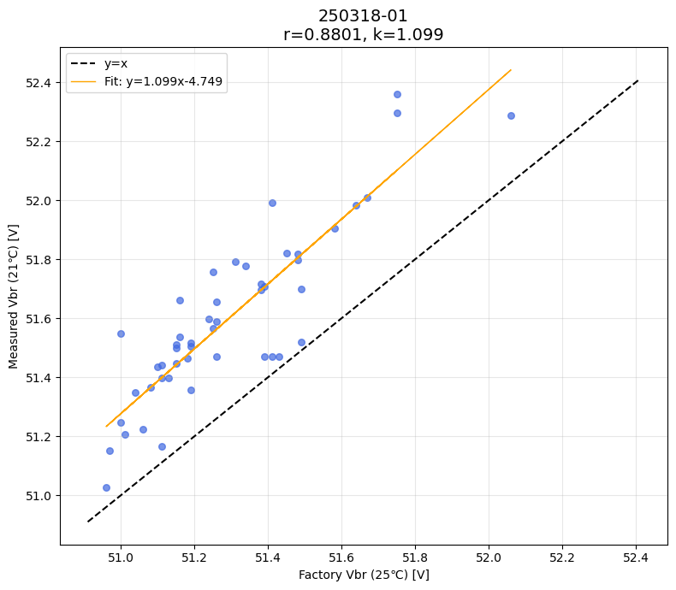
线性相关系数r：衡量两组数据线性同步变化程度，其不受温度影响，取值在-1≤r≤1，值越大正相关性越高
r≥0.95：两组数据呈极强线性正相关，器件离散匹配精度优异；0.70≤r<0.95：两组数据呈中等偏强线性正相关，整体变化趋势保持一致0.40≤r<0.70：两组数据呈弱线性正相关，线性同步性较差，器件离散偏差显著；r<0.40：两组数据相关性极差，不存在稳定统一的线性映射关系。
r=0.9565＞0.95，线性相关性极强，测得sipm击穿电压高低排序与滨松结果完全对齐， IV 曲线测试一致性、重复性可靠
k=1.071≈1，实测击穿电压的波动幅度相比滨松存在小幅放大，但基本一致
拟合曲线全程位于y=x参考线上方，21℃实测数值整体系统性偏高，该偏移由测试温度差异、IV 曲线求导寻峰提取击穿电压的算法差异共同导致。

Slide 6
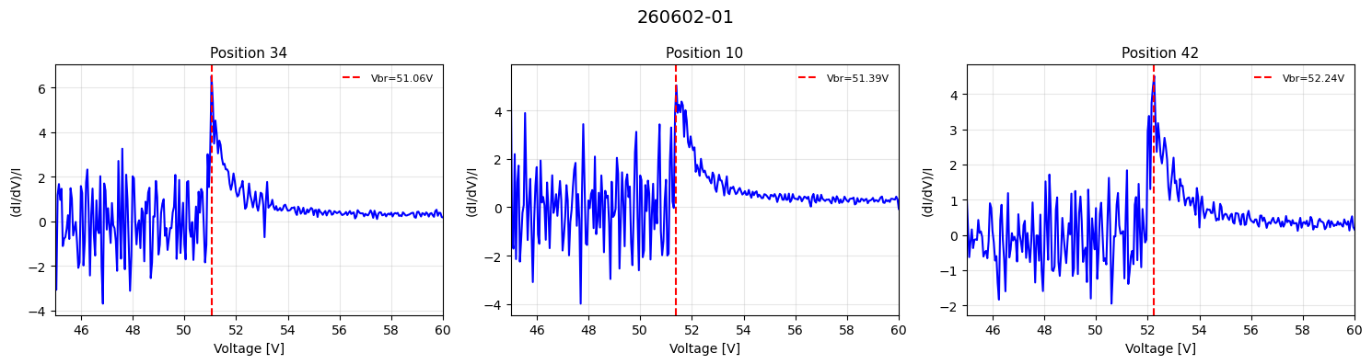
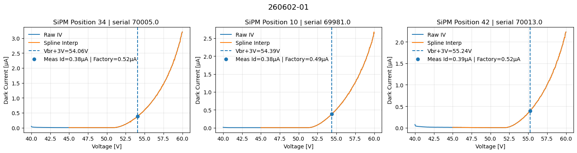
暗电流相关性

Slide 7
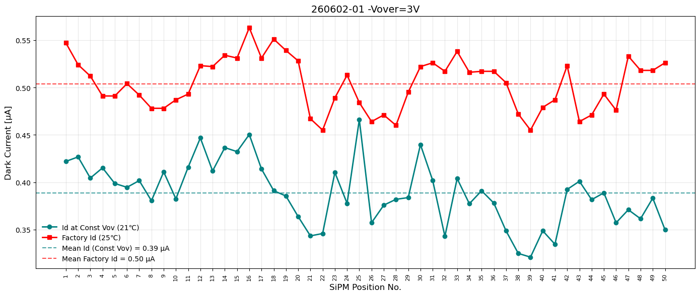
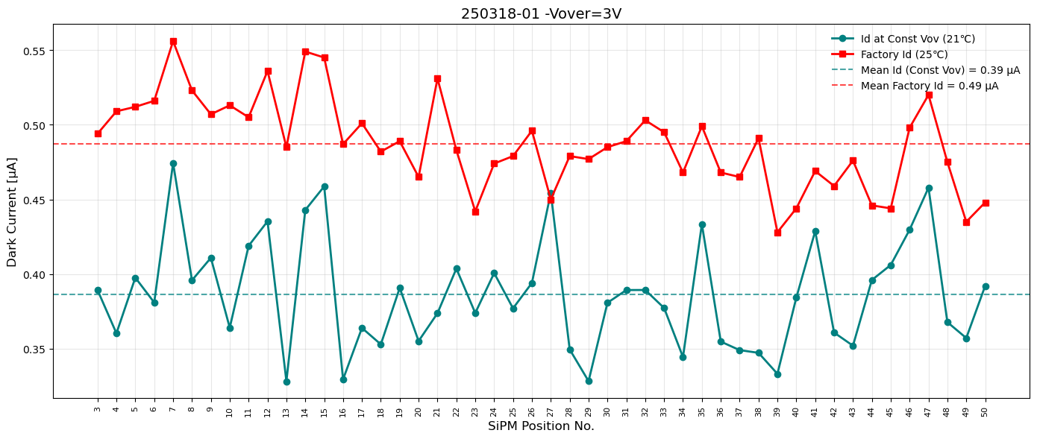
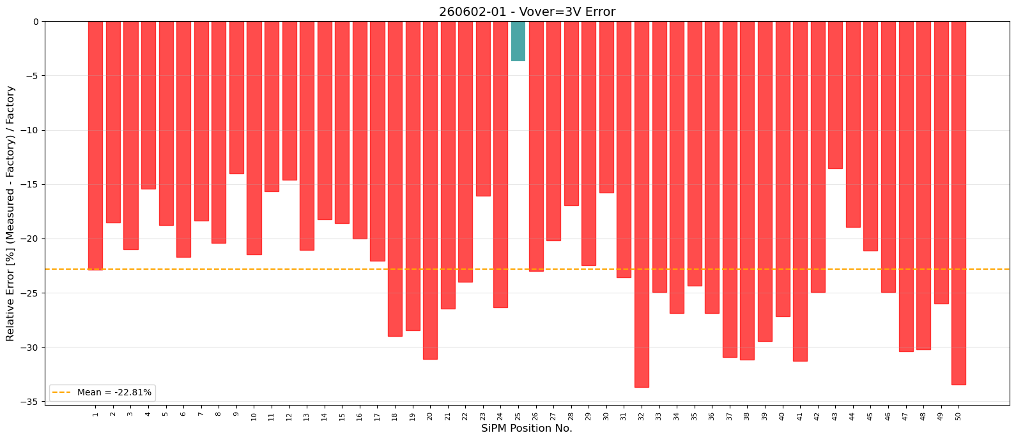
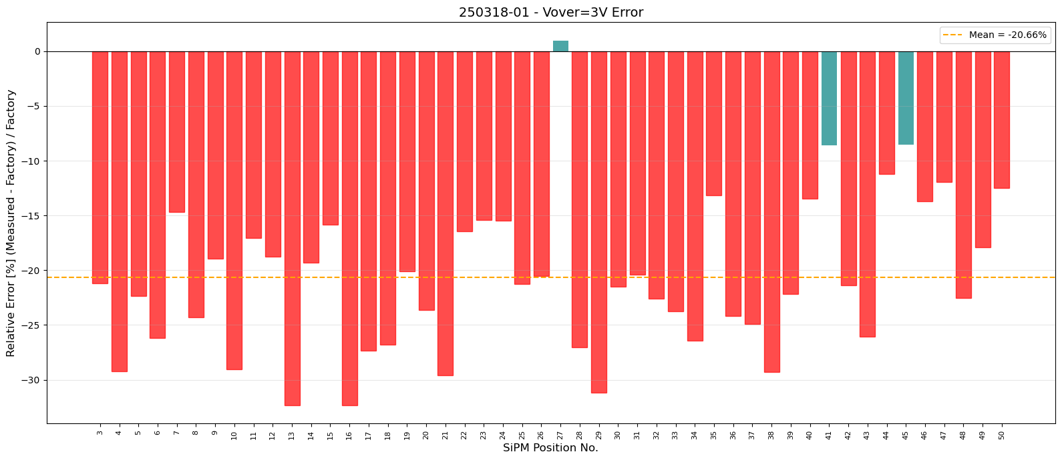
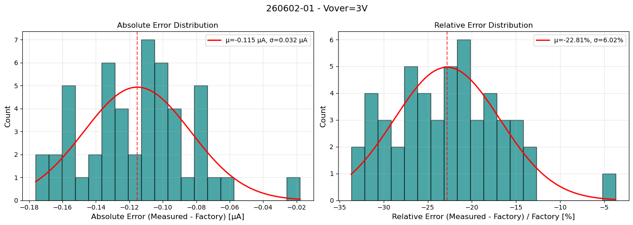
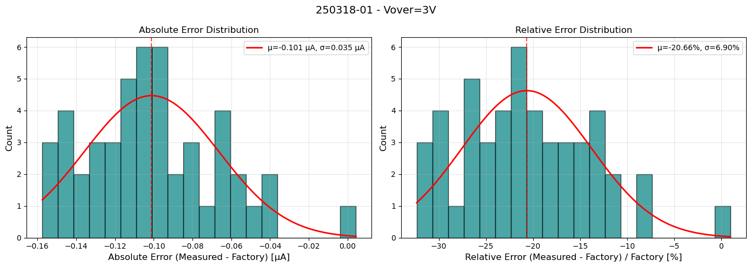

Slide 8
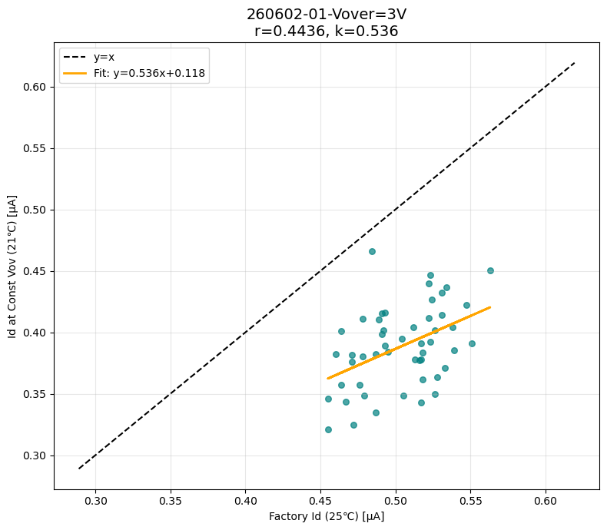
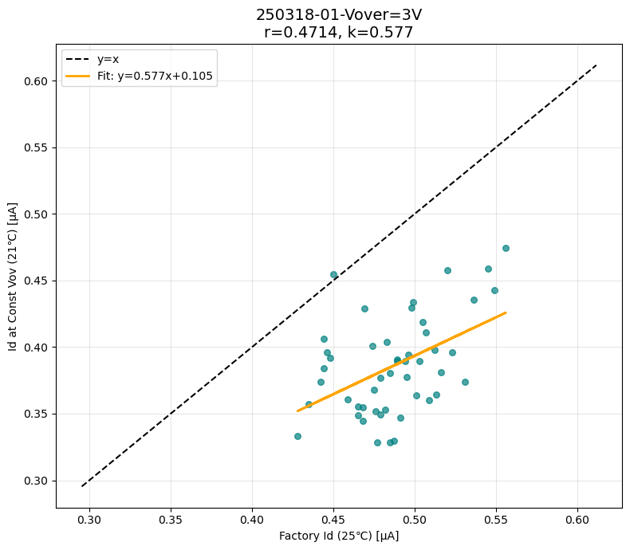
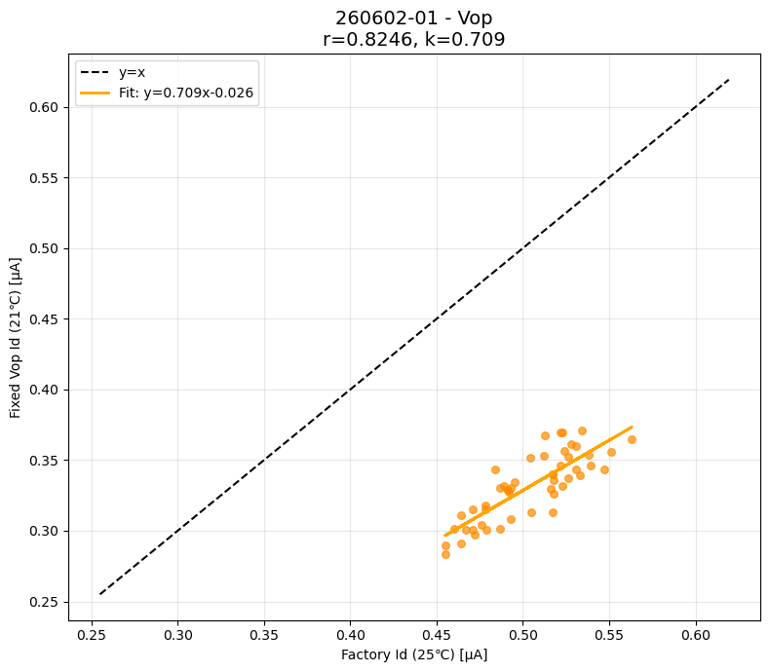
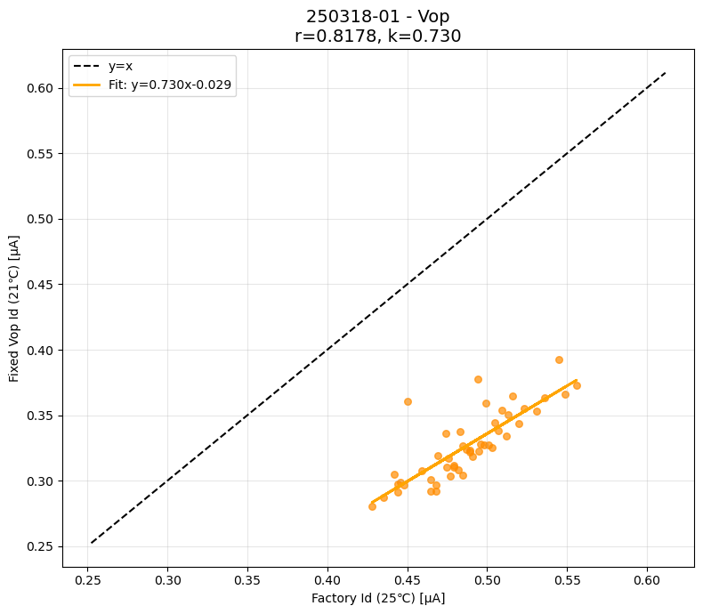
IV击穿电压+3V：
两批50pcs sipm 暗电流相关系数r均处于0.40≤r<0.70，属于较差、弱线性相关。滨松暗电流与实测暗电流同步趋势微弱，散点分布离散杂乱，sipm间暗电流高低对应关系紊乱，线性映射稳定性差。
使用和滨松相同的Vop：
暗电流相对系数均落在0.70≤r<0.90，属于中等偏强线性相关。 滨松暗电流与实测暗电流整体变化趋势同步，sipm高低对应规律稳定。
1. IV 曲线求导找峰值提取Vbr，sipm测出来的击穿电压与滨松有差别，造成测试实际过电压和滨松测试的过电压不同，暗电流随过压呈指数变化，微小的过压差异会造成暗电流大幅波动，导致相关性较差
2.直接使用原厂标准 Vop 测电流，仅温度带来全体sipm电流同步缩放，无逐片差异化过压偏差，相关性更好

Slide 9
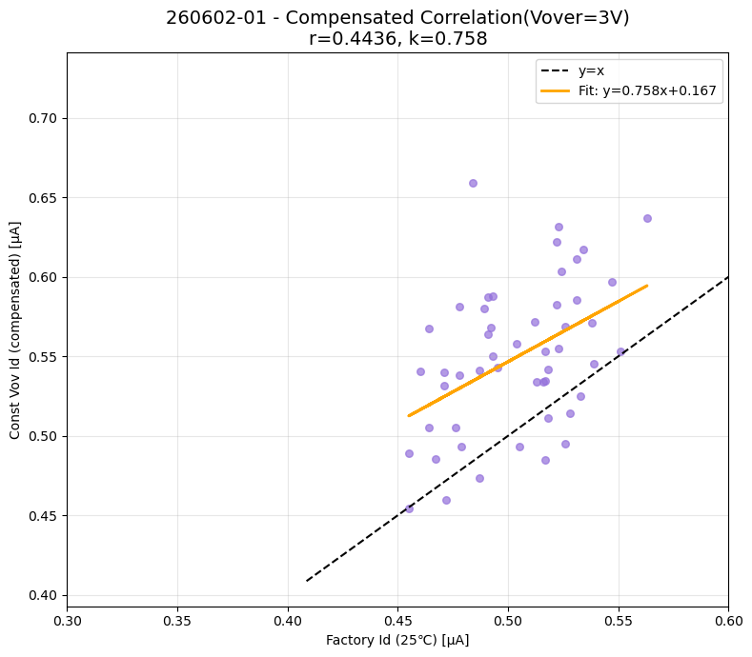
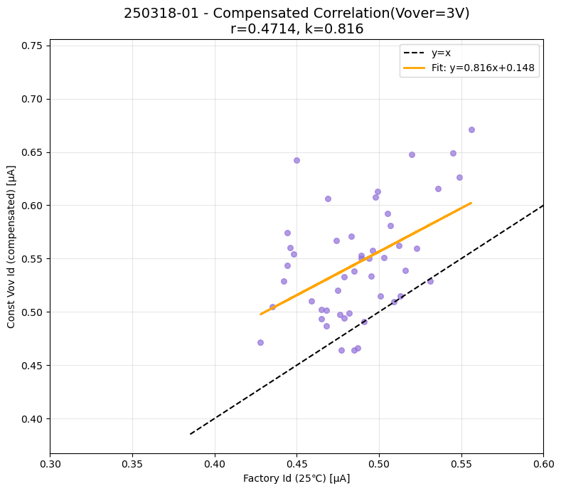
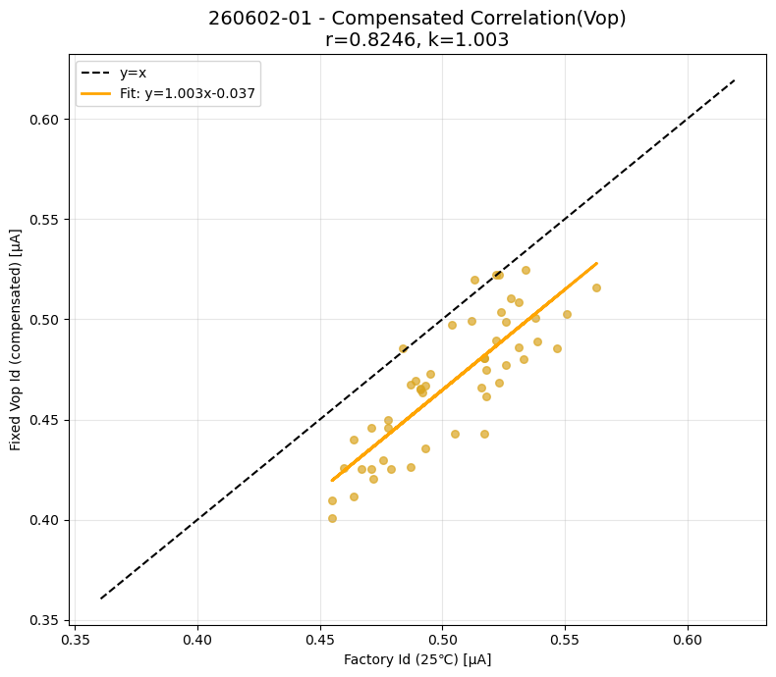
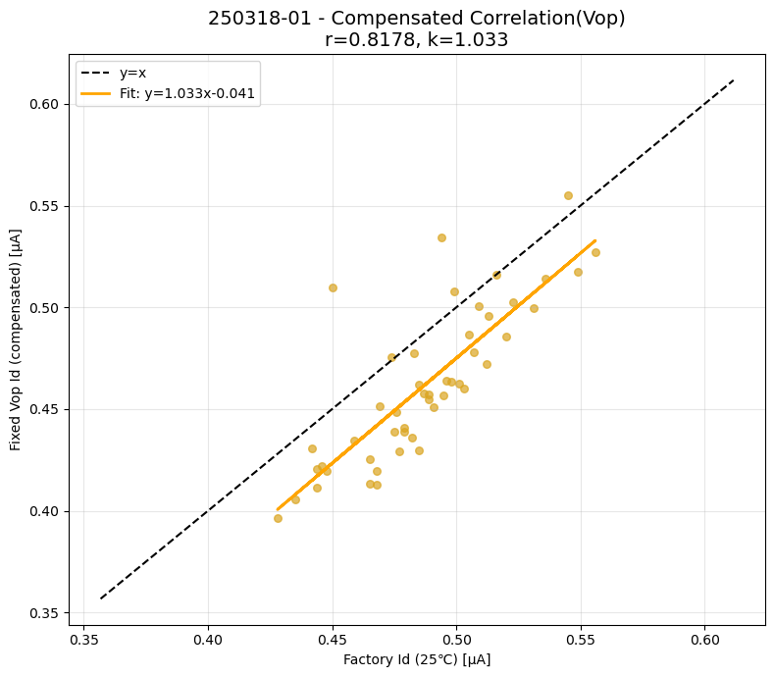
温度补偿采用SiPM的一个经验温度系数，对于滨松 S13360 系列，环境温度每降 8℃，暗电流约为原来的一半
将实测暗电流补偿至 25℃ 等效值后，相关系数保持不变，拟合斜率提升。
使用和滨松相同的Vop，暗电流提升至1.03接近理想值1.0，表明由温差引起的全局尺度偏差已被基本消除，系统增益与厂家达到基本一致。

